Slide 1
Développement d’une application téléphone pour la 10ème Unité Divin Sauveur en React Native
Aymeric Ponjée

Slide 2

Plan
Mise en contexte
Présentation du sujet
Explication de l’application
Démonstration

Slide 3

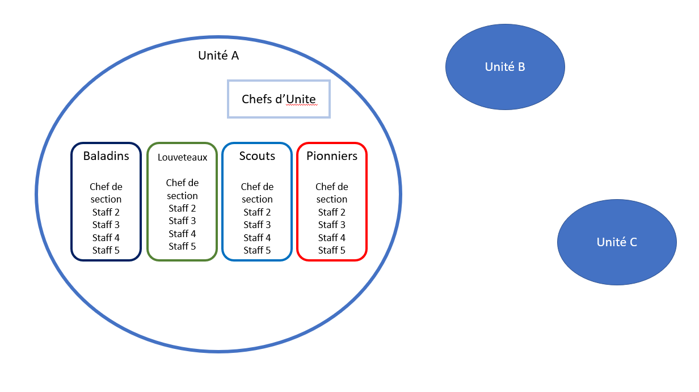
Mise en contexte
Cet ensemble forme la fédération des scouts

Slide 4








Présentation

Slide 5

Présentation

Slide 6
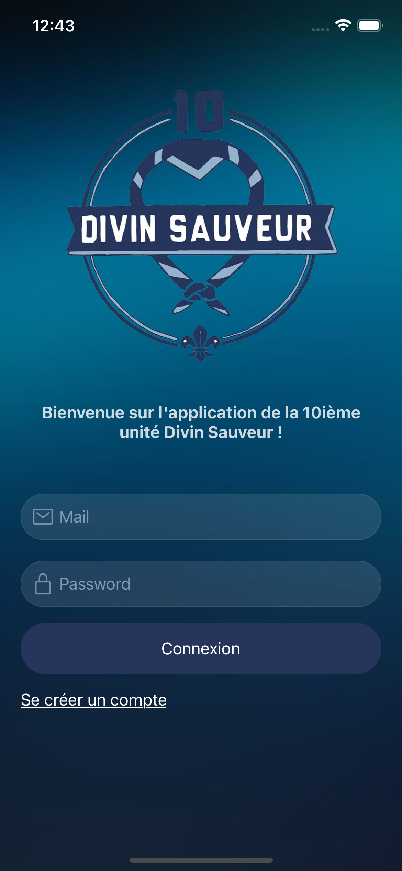
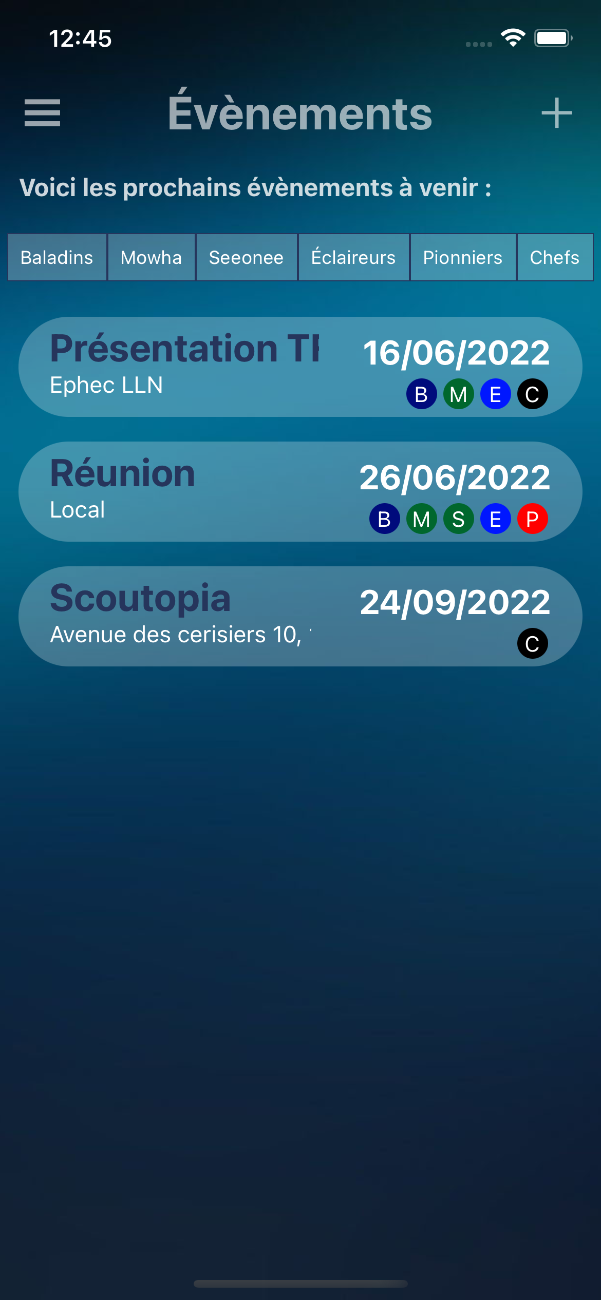
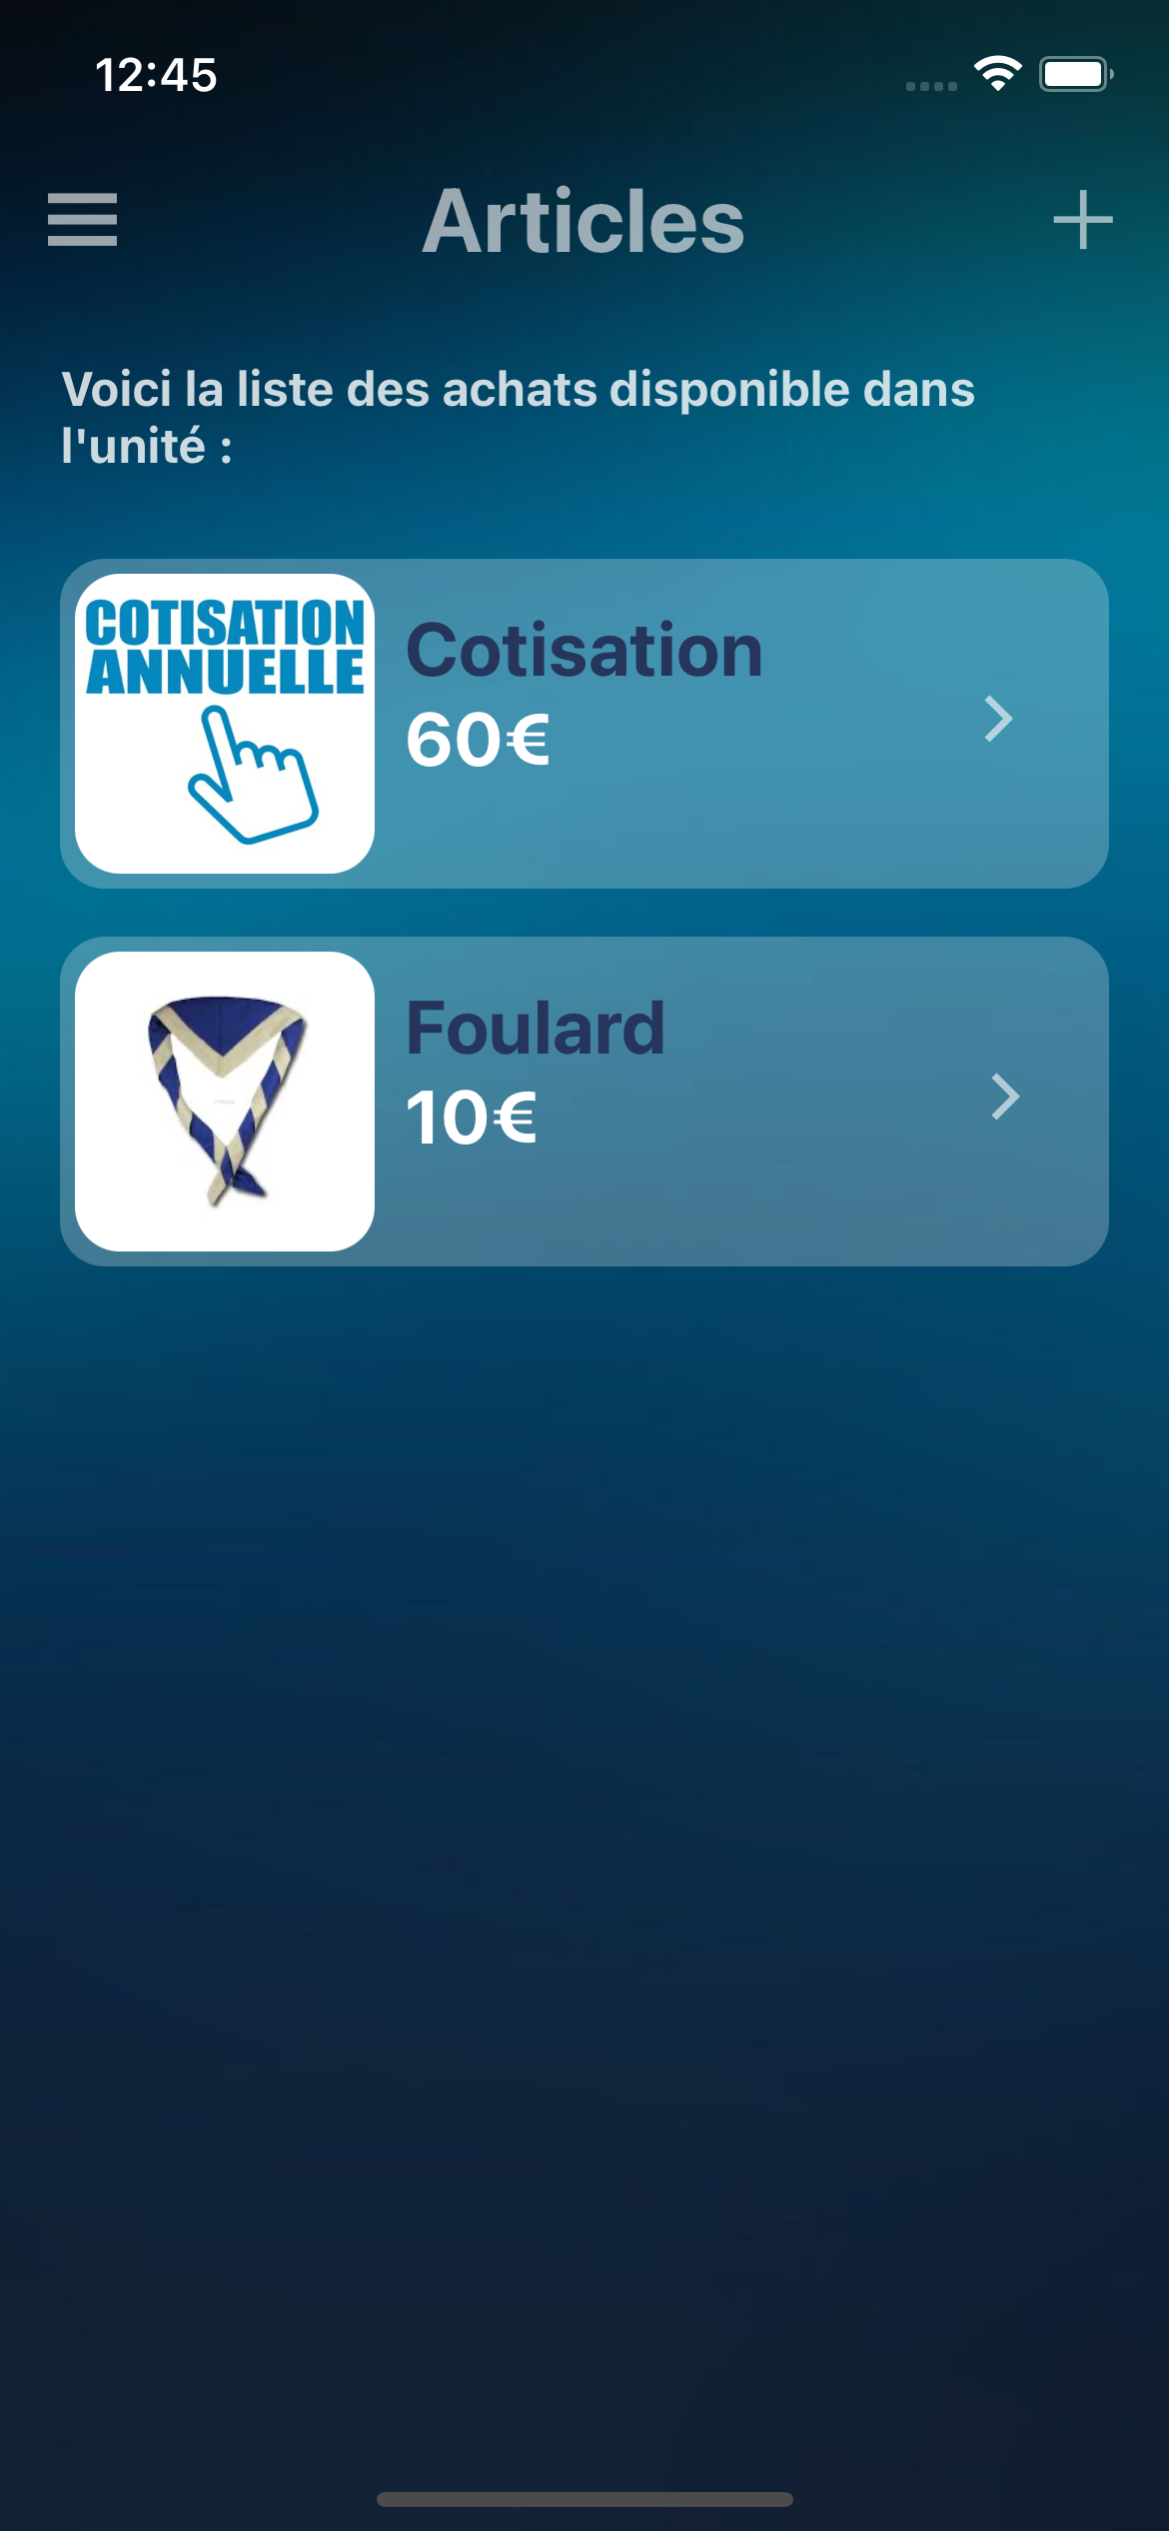
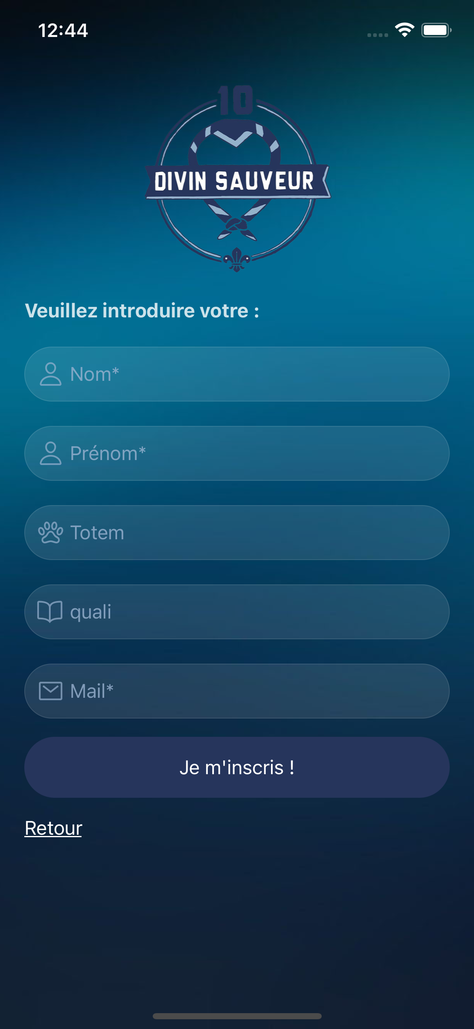
Application
Connexion/inscription
Calendrier
Boutique
Conversation

Slide 7

Démonstration

Slide 8

Des questions ?

